Slide 1
SCHEMATY BLOKOWE

Slide 2
Schemat blokowy
Jest graficznym przedstawieniem zbioru instrukcji (operacji) i wzajemnych powiązań między nimi, które określają kolejność wykonywanych akcji.
Zbudowany jest z figur geometrycznych zwanych blokami (skrzynkami) oraz połączeń między tymi blokami.

Slide 3
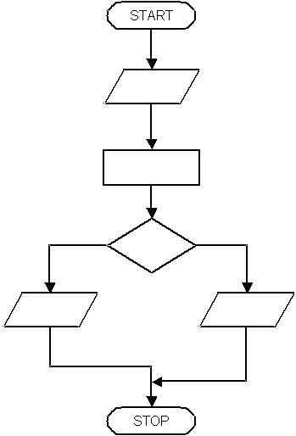
Schemat blokowy

Slide 4
Bloki graniczne
Blok start – wskazuje początek algorytmu. Wychodzi z niego tylko jedno połączenie.
START
Blok stop – wskazuje koniec algorytmu. Wchodzi do niego przynajmniej jedno połączenie.
STOP

Slide 5
Blok operacyjny (instrukcyjny)
Blok operacyjny (instrukcyjny) jest prostokątem, w którym umieszcza się polecenia (instrukcje) do wykonania.
Z bloku wychodzi jedno połaczenie.
INSTRUKCJA

Slide 6
Blok warunkowy (decyzyjny)
Blok warunkowy (decyzyjny) jest rombem, w którym umieszcza się warunek decydujący o dalszej kolejności wykonywania operacji.
Z bloku wychodzą dwa połączenia:
T (TAK), N (NIE).
WARUNEK
T(TAK)
N(NIE)

Slide 7
Blok wejścia/wyjścia
Blok wejścia/wyjścia) jest równoległobokiem, w którym wprowadza się dane lub wyprowadza (drukuje, pisze) wyniki. Z bloku wychodzi jedno połączenie.
WE / WY

Slide 8
Ćwiczenie 1
Zadzwoń do koleżanki i zaproś ją na urodziny.
START
Założenia:
Koleżanka odbierze telefon (pewnik).
Korzystasz ze smartfona.
Trzymasz odblokowany smartfon w ręce.
WYBIERZ KONTAKT
ZAINICJUJ POŁĄCZENIE
POCZEKAJ AŻ KOLEŻANKA ODBIERZE
STOP
ZAPROŚ KOLEŻANKĘ
ROZŁĄCZ SIĘ

Slide 9
Ćwiczenie 2
Zadzwoń do koleżanki i zaproś ją na urodziny uwzględniając możliwość, że koleżanka nie odbiera telefonu.
START
Założenia:
Podejmujesz tylko jedną próbę.
Korzystasz ze smartfona.
Trzymasz odblokowany smartfon w ręce.
WYBIERZ KONTAKT
STOP
ZAINICJUJ POŁĄCZENIE
KOLEŻANKA ODBIERA
NIE
ROZŁĄCZ SIĘ
TAK
ZAPROŚ KOLEŻANKĘ

Slide 10
Ćwiczenie 3
Zadzwoń do koleżanki i zaproś ją na urodziny uwzględniając możliwość, że koleżanka nie odbiera telefonu.
START
Założenia:
Podejmujemy próby zaproszenia do osiągnięcia celu.
Korzystasz ze smartfona.
Trzymasz odblokowany smartfon w ręce.
WYBIERZ KONTAKT
STOP
ZAINICJUJ POŁĄCZENIE
POCZEKAJ 10 MINUT
ROZŁĄCZ SIĘ
KOLEŻANKA ODBIERA
NIE
ROZŁĄCZ SIĘ
TAK
ZAPROŚ KOLEŻANKĘ

Slide 11
Ćwiczenie 4
Oblicz kwadrat dowolnej liczby parzystej.
NIE
START
Chcesz ponowić próbę?
STOP
TAK
Wprowadź dowolną
liczbę parzystą
a=
Wprowadzona
liczba nie jest
liczbą parzystą
Pisz
(a²)
LICZBA (a) JEST LICZBĄ
PARZYSTĄ
NIE
OBLICZ
a² = a*a
TAK

